Slide 1


Slide 2
GPP
André Cruz
Leyviston Martins
Luiz Fernando
Pedro Chaves

Slide 3
MDS
Filipe Borges
Lucas Couto
Ruyther Parente
Vanessa Barbosa

Slide 4
Contexto
Com o passar dos anos, o computador passou a ser a ferramenta principal na produção de empresas, faculdades, fábricas, enfim, qualquer lugar que precise automatizar algum processo de trabalho.
Diante disso, é primordial que este equipamento sempre esteja em bom funcionamento, para que esses processos de trabalho não parem.
Para solucionar este problema, as empresas possuem equipes de suporte técnico que auxiliam seus usuários na resolução de alguns problemas e na manutenção destas máquinas. No caso da UNB-FGA, o CPD é responsável pela prestação de suporte técnico.

Slide 5
Regras da Sprint
...

Slide 6




Sprint 1
O objetivo é o estudo do SCRUM bem como a configuração da ferramenta ICESCRUM.

Slide 7
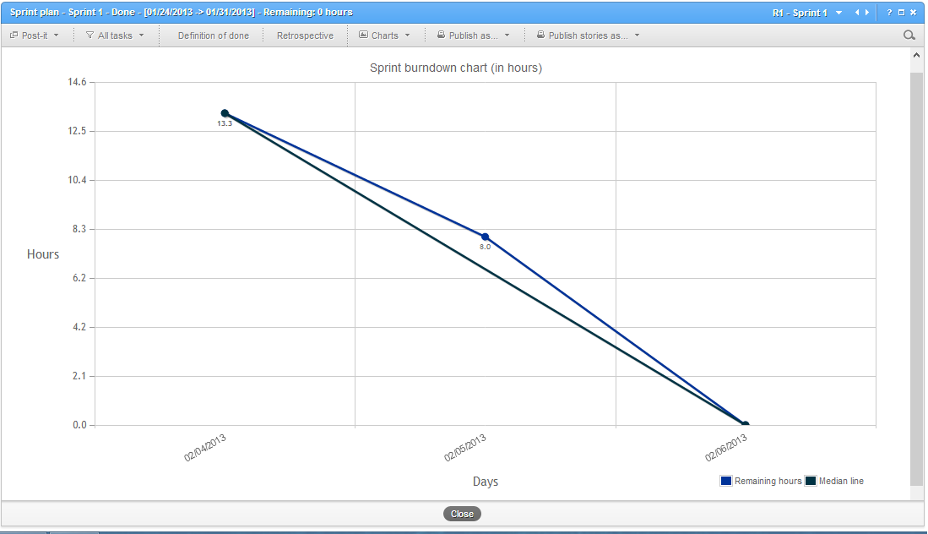
Sprint 1 - Tracking

Slide 8
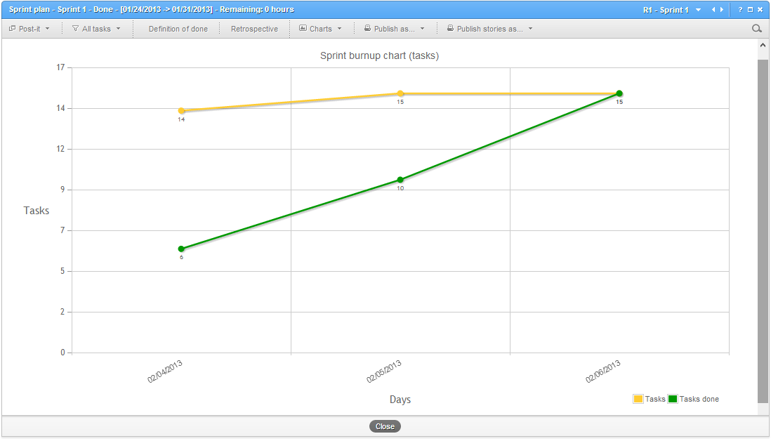
Sprint 1 - Tracking

Slide 9
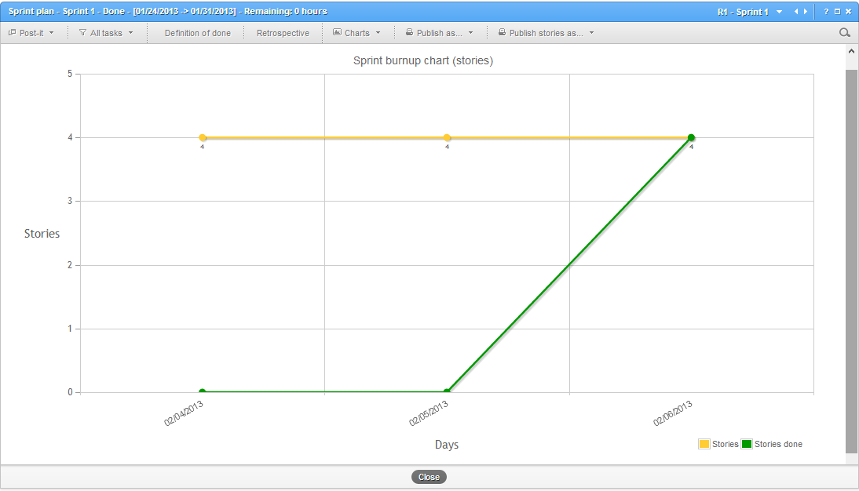
Sprint 1 - Tracking

Slide 10
Sprint 1 - Dificuldades
Configuração do IceScrum
Estimar Tamanho das Histórias

Slide 11



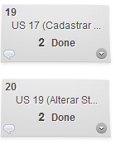




Sprint 2
O objetivo é o reparo das funcionalidades Manter Usuário bem como a implementação da funcionalidade Manter Status.

Slide 12
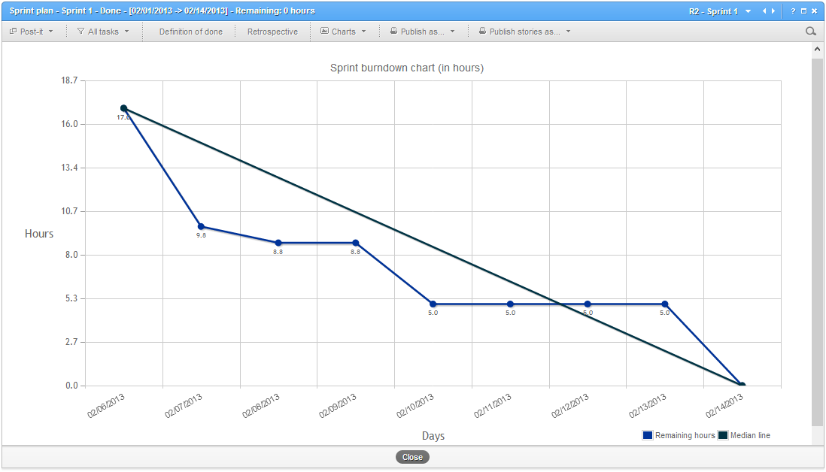
Sprint 2 – Tracking

Slide 13
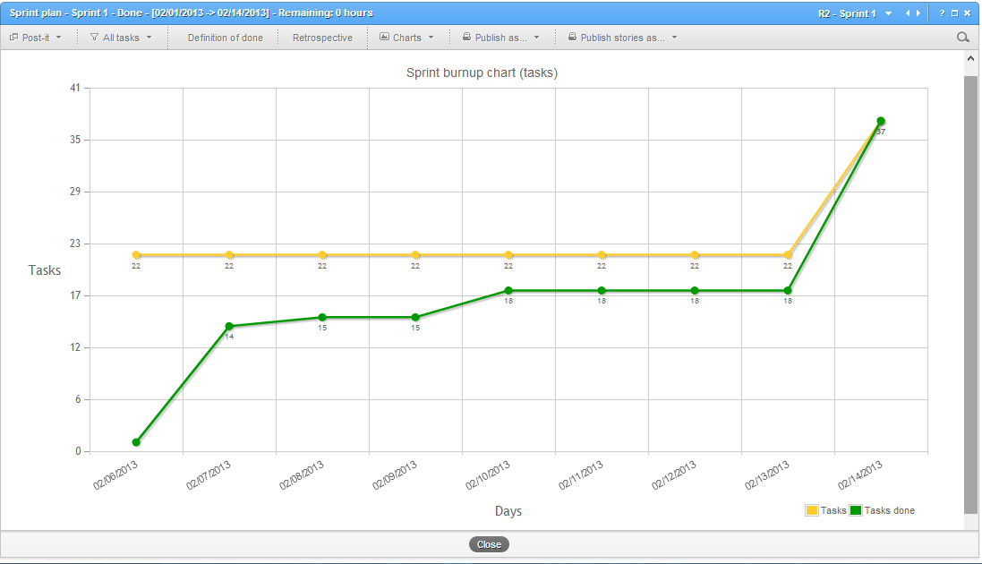
Sprint 2 – Tracking

Slide 14
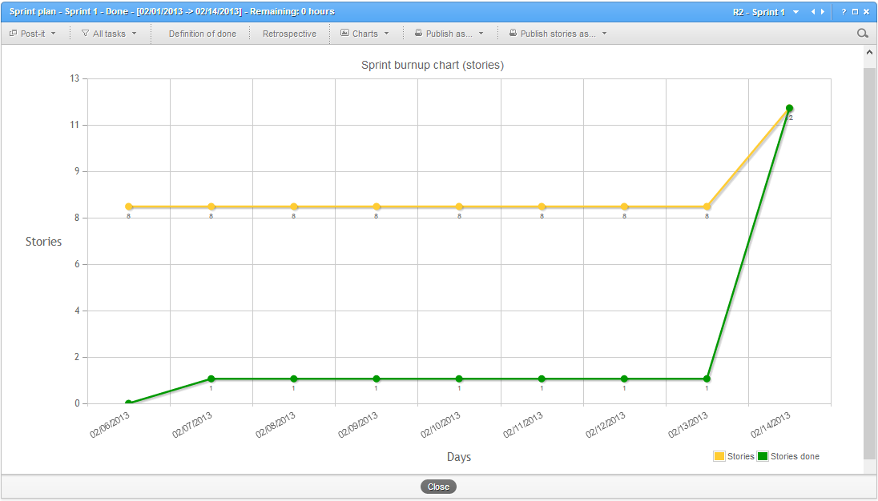
Sprint 2 – Tracking

Slide 15
Sprint 2 – Melhorias
O desenvolvimento do sistema será feito em pares, onde que na primeira Sprint foi observado que alguns problemas encontrados por determinados membros eram facilmente resolvidos por outros membros no daily scrum meeting.
O acompanhamento das atividades realizado pelo icescrum será mais minucioso, pois alguns membros estavam fazendo uso indevido da ferramenta, assim prejudicando os gráficos de Tracking.

Slide 16
Sprint 2 – Melhorias
O ScrumMaster irá avaliar o desempenho da equipe e os melhores serão bonificados com um açai vendido no estacionamento da UNB-GAMA. Essa medida é direcionada na manutenção da motivação da equipe, pois no final da última sprint foi constatado um pouco de falta de interesse.
Caso seja necessário a equipe gerenciadora poderá auxiliar na implementação do sistema, sendo que isso só acontecerá caso todas as pendências da equipe gerenciadora estejam concluídas.

Slide 17
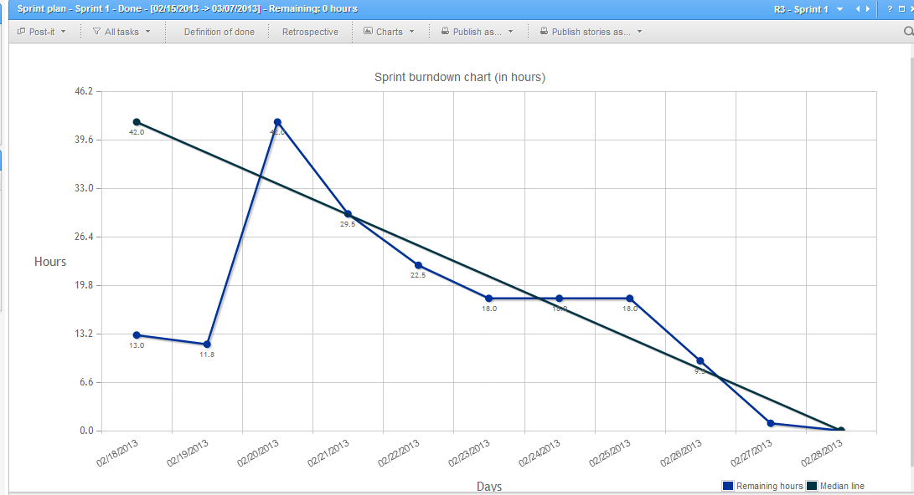
Sprint 3 – Tracking

Slide 18
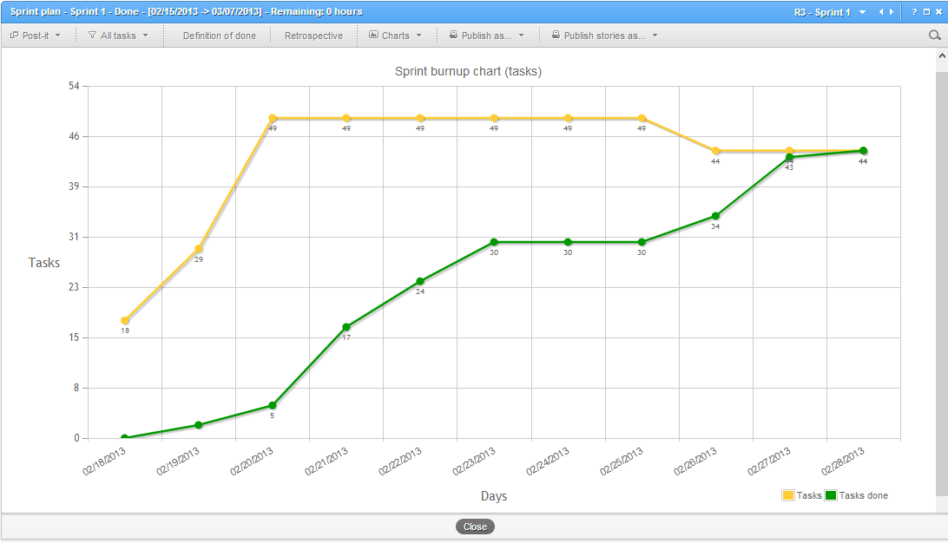
Sprint 3 – Tracking

Slide 19
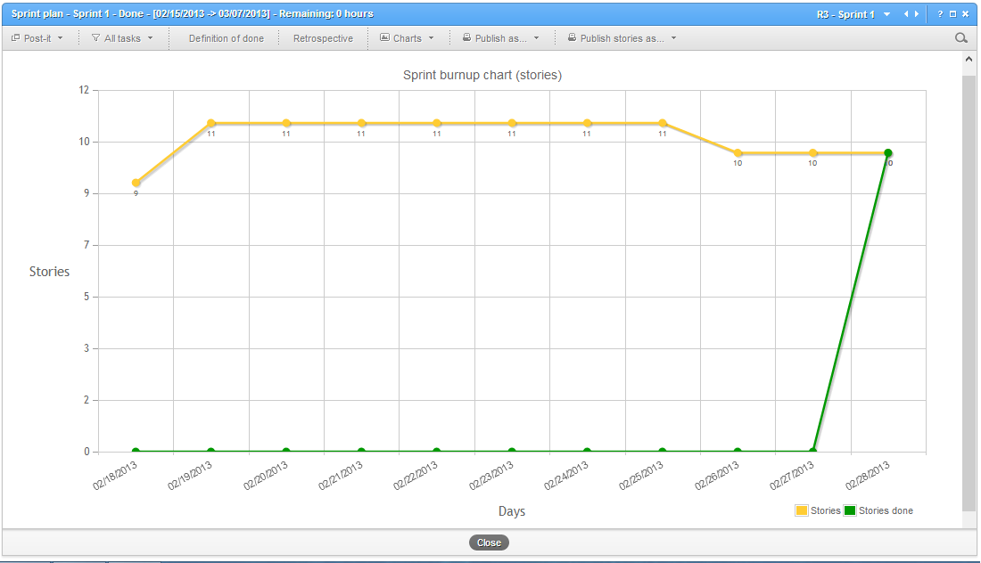
Sprint 3 – Tracking

Slide 20
Fechamento do Projeto

Slide 21
Fechamento do Projeto (custo)

Slide 22
Fechamento do Projeto (custo)

Slide 23
Fechamento do Projeto (escopo)

Slide 24
Notas da Release

Slide 25
Features
Manter Usuário
Manter Status
Manter Tipo de Chamado
Manter Chamado

Slide 26
Manter Usuário
Cadastrar
Alterar
Excluir
Vizualizar

Slide 27
Features
Manter Status
Manter Tipo de Chamado
Manter Chamado

Slide 28
Manter Status
Cadastrar
Alterar
Excluir
Vizualizar

Slide 29
Features
Manter Tipo de Chamado
Manter Chamado

Slide 30
Manter Tipo
Cadastrar
Alterar
Excluir
Vizualizar

Slide 31
Features
Manter Chamado

Slide 32
Manter Chamado
Cadastrar
Alterar
Vizualizar

Slide 33
MVC ( Model View Controller )
Model
View
Controller
DAO
Database

Slide 34
Testes Unitários
Cobertura de Código
PhpUnit
Xdebug

Slide 35
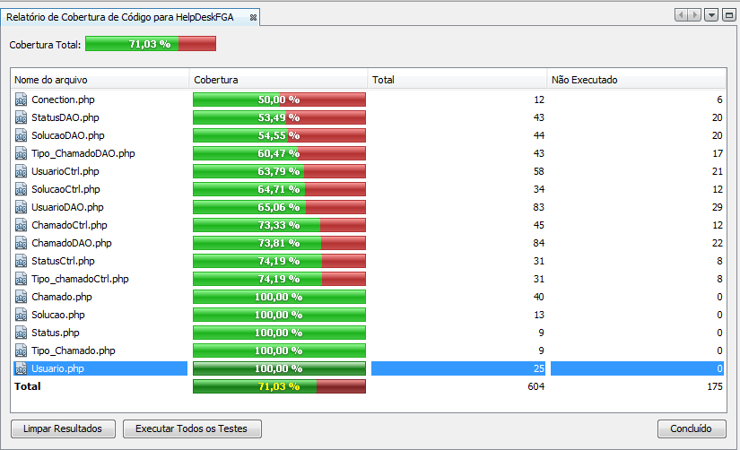
Cobertura de Código

